Slide 1
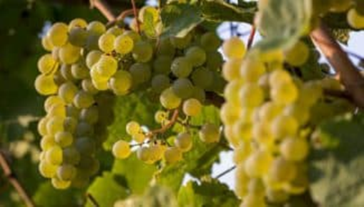
Виноград на Урале
Школа пожилого возраста
“Садовод -огородник”
Руководитель:
Специалист по социальной работе
Киричек Валентина
Михайловна

Slide 2
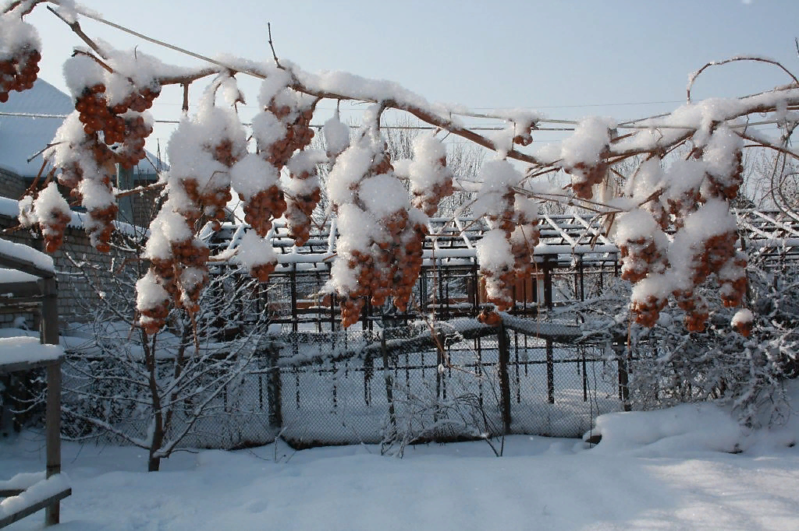
По всем признакам климатические условия Урала не подходят для разведения такой теплолюбивой культуры, как виноград. На самом деле это не так. Конечно, северные, прилегающие к Арктике регионы, для виноградарства не пригодны, но на остальной территории виноград успешно выращивают и получают хороший урожай. Все сорта, которые хорошо растут и дают обильный урожай, в уральском регионе, получены в результате селекционной работы.
ОСОБЕННОСТИ ВЫБОРА СОРТОВ
Для разведения винограда на Урале самое главное это правильный выбор сорта и соблюдение всех агротехнических приёмов. При выборе сорта следует обращать внимание на районированные и зимостойкие сорта. Важно разделять понятия морозостойкость и зимостойкость.
Морозостойкие сорта могут без последствий переносить кратковременные заморозки.
Зимостойкие сорта ориентированы на длительное воздействие низких температур. Такие сорта хорошо переносят затяжные уральские зимы.

Slide 3
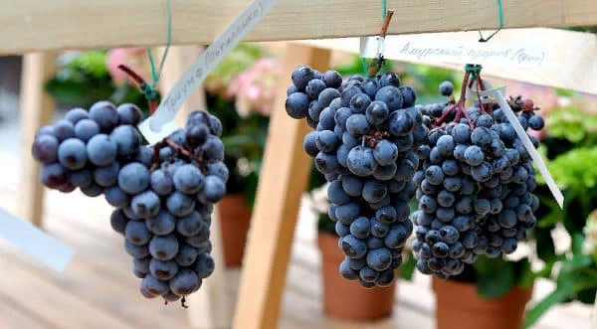
На Южном Урале, и севернее вырастить созревшие виноградные кисти можно, если правильно ухаживать за растением. Существуют сорта, которые в течение длительного времени доказали свою жизнеспособность и возможность хорошо плодоносить в условиях Южного и Среднего Урала.
К ним относятся следующие гибриды:
аметистовый
амурский 1,2
гуна
мускат Шатило
памяти Домбковской
московский устойчивый.
Также в регионе можно выращивать сорта Лидия, , Атлас, Валентина,Сибирьковый, Девичий, Воронцов, Арка, Монарх, Белое чудо, Подарок Запорожью, Дамские пальчики.
Сорт винограда «Аметистовый»
полностью созревает к концу августа. Гроздья весом до 700 грамм имеют сине-фиолетовый цвет. Хорошо зимует при температуре до – 30°С и переносит кратковременные заморозки до – 36°С. Уровень сахара достигает 25%. Плодоношение Аметиста начинается с трех лет, цветение в середине июня , с шести лет можно собрать до 10 кгс куста.

Slide 4
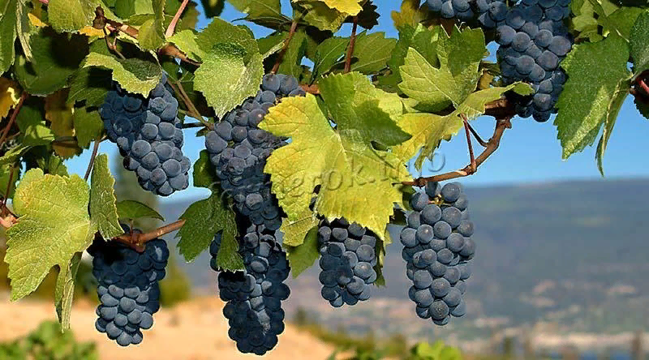
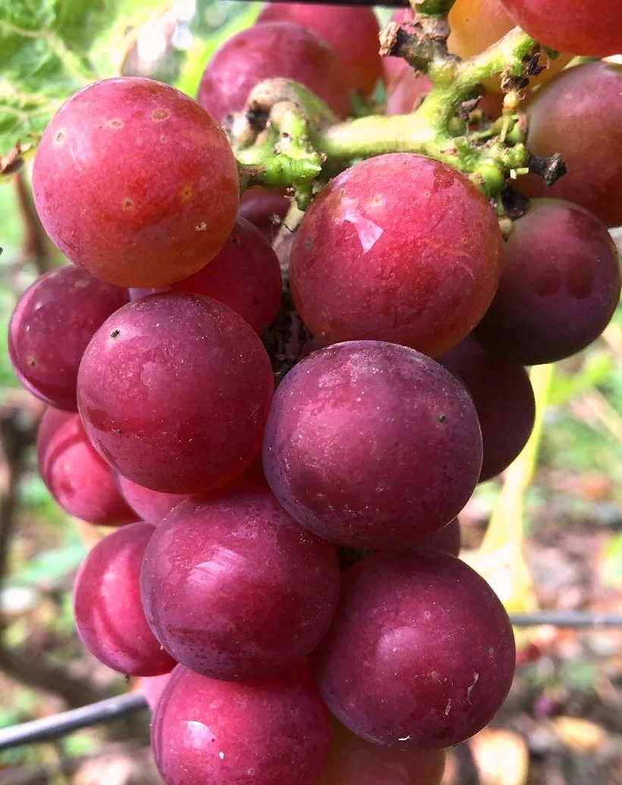
«Амурский 1,2» относится к ультраранним сортам и созревает за 70-90 дней при температуре +18-20°С. Срок созревания первая декада августа. Куст небольшого роста устойчив к болезням и легко переносит заморозки до – 42°С, поэтому считается самым морозоустойчивым сортом.
Сорт Амурский - быстрорастущий. В год лоза вырастает не менее чем на 2,5 метра, что позволяет использовать виноград для озеленения территории.
Виноград «гуна» относится к ранним сортам и созревает за 95-100 дней. Урожай можно собирать уже с конца июля. Куст развива-ется стремительно — за год прибавляет в росте минимум 40 см, без формирования штамба.
Урожайность куста — 6-8 кг. ягод.
Одна гроздь весит в пределах 140-160 г. В длину они вырастают до 15 см, форма цилиндрическая.
Ягоды на грозди располагаются густо, нагрузка на один куст составляет 30-40 глазков. Масса одной ягоды достигает 5 г.
Форма у них округлая. Плоды сладкие, сахаристые (15%-20%), По вкусу «гуна» напоминает тонкий изабельный оттенок.
Имеет цветки женского типа, поэтому должен высаживаться вместе с сортами опылителями иначе может иметь место «горошение» ягод. Хорошо переносит длительные морозы - 30°С

Slide 5
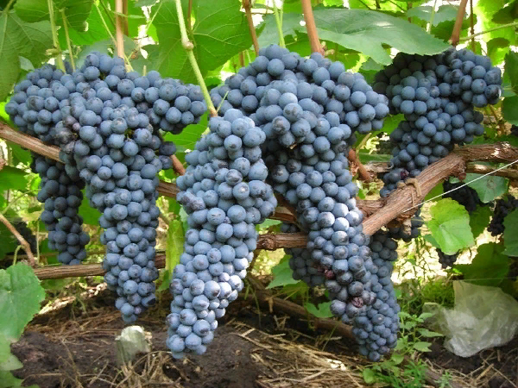
У сорта «Мускат Шатило» ранний срок созревания - 110-115 дней, съем в середине августа. Ягоды средние и крупные 5–6 г, округлая, при полном созревании желтая, мясистая, с гармоничным мускатным ароматом, приятного вкуса, Созревает в середине августа. Гроздь крупная, ширококоническая, 500–1000 г, уже в первый год плодоношения может достигать 1500 г. Сорт столовый. Виноград накапливает значительное количество сахаров, благодаря которым вино из него имеет сладкий и приятный вкус. Устойчив к милдью, оидиуму. Морозостойкость сорта -27°С. Лозы вызревают очень хорошо практически на всю длину летнего прироста. ВАЖНО! Данный сорт является зимостойким. В условиях Урала под естественным снежным покровом виноград зимует прекрасно, однако при возвратные заморозки могут привести к вымерзанию почек и гибели лозы полностью. По этой причине виноград необходимо на зиму укрывать.
Сорт «памяти Домбковской» считается ранним, вегетационный период составляет 115 – 120 дней. Урожай можно начинать собирать в конце августа или в начале сентября.Куст винограда быстрорастущий, сильный и крепкий. Лоза способна за лето
вырасти на 5 метров, созревая при этом по всей длине, вне зависимости от погодных условий
Сорт считается столовым кишмишным, его применение универсально. Из сладких бессемянных ягод можно приготовить компот, варенье и джем, выжимать сок, делать вино. Используется этот виноград и в выпечке и десертах. Можно есть ягоды и в свежем виде.

Slide 6
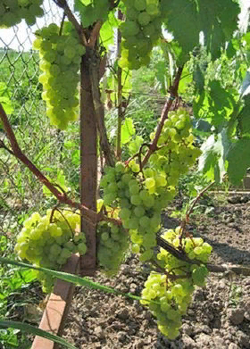
Московский устойчивый» это сложный гибрид, полученный из трёх разных сортов. Сорт считается перспективным для виноградарства в северных районах страны. Это ранний и зимостойкий сорт. Цветки обоеполые и сорт не нуждается в дополнительном опылении. Ягоды не слишком крупные, но приятного вкуса с мускатным.
Начинающим виноградарям уральского региона рекомендуется обратить внимание на сорта «Мускат Шатилова», «Памяти Домбковской» и «Алёшенькин». Эти сорта отличаются высокой зимостойкостью, неприхотливы и не требуют сложного ухода
АГРОТЕХНИКА ВЫРАЩИВАНИЯ ВИНОГРАДА НА УРАЛЕ
С чего начать?
-На начальном этапе, главное - определить возможности своего садового участка для выращивания винограда. Например, близость грунтовых вод - это отрицательное его качество. А близость водоема - положительное.
-Какие у вас грунты - глинистые или песчаные, сроки и частота весенних и осенних заморозков...
-Выращивание винограда в открытом грунте возможно в солнечных местах, на юго-западных и южных склонах.
-Обязательно должна быть обеспечена защита от ветра.
-Высаживают лозу весной, когда почва прогреется до +15°С

Slide 7
После принятия решения о выращивании винограда необходимо найти качественные саженцы хороших сортов винограда, дорастить их, подготовить траншею и высадить в нее саженцы. Плодоносить виноград начнет на второй-третий год. За это время вы успеете подробно изучить всю методику ухода за растением!
Естественно нужно приобрести хорошие саженцы, я рекомендую брать у знакомых, у тех людей, кто действительно многие годы уже выращивает виноград и вполне успешно.
Вообще виноград размножается семенами, черенками, отводками и прививками. Посев семенами используется для выведения новых сортов. Обычно из 1000 сеянцев интерес представляют только 1-2, остальные оказываются хуже оригинала. Поэтому лучше использовать черенки зеленые (летние) или одревесневшие (зимние).
Осенью заготавливают их во время обрезки кустов в конце сентября - начале октября.
Для черенков используют среднюю часть отплодоносивших летних побегов плодовой стрелки или побеги, которые срезаются на сучок замещения. В идеале побеги должны быть 7-10 мм, длина междоузлий 7-10 см.
Срезанную лозу очищают от листьев, усиков, пасынков, невызревших верхушек и разрезают на черенки с 3-4 почками. Заготовленные черенки сутки вымачивают в воде, обеззараживают в растворе железного купороса, обязательно просушивают и маркеруют, хранят черенки в холодильниках, погребах или подвалах при температуре 0 - +2 под полиэтиленовой пленкой.
На черенках острым ножом делают срезы нижний прямой на 5 мм от нижней почки, верхний наклонный на 1-2 см выше верхней почки, при чем наклон делается от почки.
.

Slide 8
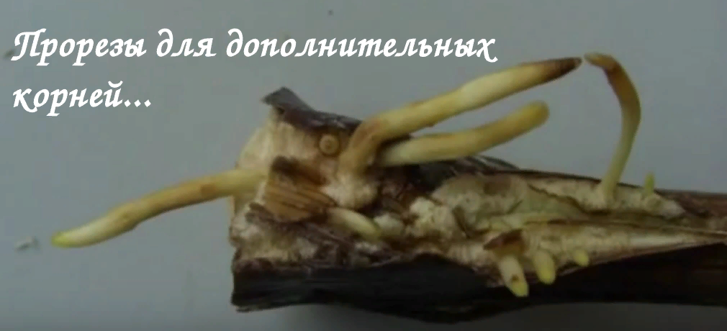
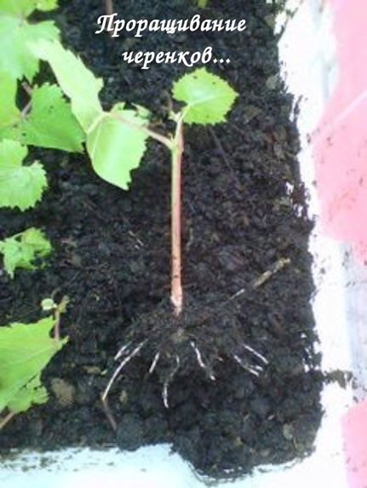
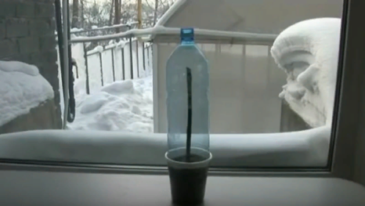
На нижнем конце черенка иглой или ножом делают 3-4 борозды длиной 3 см, прорезая только кору до луба.
Затем на одни сутки держим в стимуляторе корнеобразования.
МЕТОДЫ ПРОРАЩИВАНИЯ ЧЕРЕНКОВ
В почве из борозд этих вырастут дополнительные корни. В конце января - начале февраля черенки достают и в течении двух суток вымачивают в теплой отстоянной или снеговой воде, которую ежедневно
меняют. ат
Вариант первый:
Для проращивания используется пластиковый стакан емкостью 0,5 л, в
его дне шилом делюя 3-4 отверстия. На дно стакана насыпают смесь листового перегноя и земли в соотношении 1:1 слоем 2 - 2,5 см.
В центр стакана устанавливают полый цилиндр диаметром 30 мм и высотой 100 мм (стакан пластиковый о,250л без дна). Пространство между стенками стакана и цилиндра заполняют землей, которую уплотняют и поливают.
Цилиндр заполняют промытым и прокаленным речным песком. Его поливают, а цилиндр вытаскивают. В центре песка на глубину 4 см делаетют отверстие палочкой диаметром 1 см. В это отверстие вставляют черенок, а песок поливают.

Slide 9
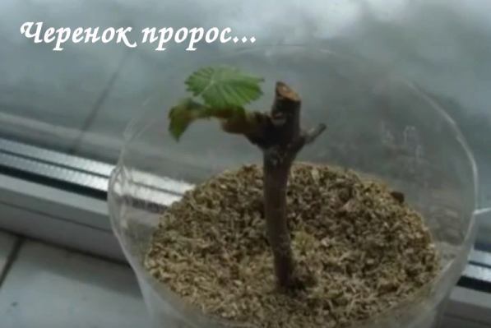
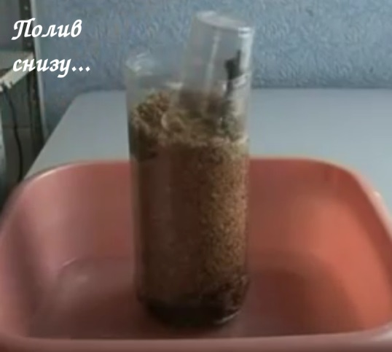
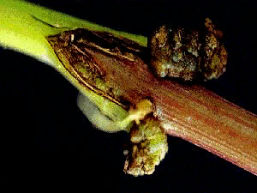
Сверху насыпают песка, а черенок закрывают прозрачной пластиковой бутылкой с отрезанным днищем. Горлышко бутылки остается открытым. Черенки поливают теплой водой в объеме 30 мл каждый день или через день, в зависимости от сухости воздуха в помещении.
Когда корешки прорастут до стенок
стакана и образуется 4-5 листочков,
бутылку снимают.
Вариант второй:
В пластиковой бутылке без горла делают отверстия на дне и насыпают дренаж. Затем насыпают 6-8 ложек почвосмеси и с наклоном ставят черенок так, чтобы верхний глазок был вро-вень со срезом бутылки.
После этого насыпают старые увлажненные пропаренные опилки, ставят на подоконник глазком от окна, накрывают пластиковым одноразовым стаканом и снимю его только тогда, когда побег в нем перестанет помещаться.
Полив саженцев ведется снизу через поддоны - достаточно налить 1 см воды и подержать бутылку не более 15 минут.
Вариант третий:
Черенки помещают в полиэтиленовый . пакет, на дно которого кладут кусок . влажного поролона. Черенки пяточками упирают в поролон и пакет отправляют на шкаф. Примерно через 10 дней начинают проверять появление каллуса
и даже крошечных 1-2 мм корешков. Затем
черенки высаживаем в пластиковый стакан, как в
первом варианте. Этот метод дает возможность
заранее выбрать проросшие черенки и тем самым

Slide 10
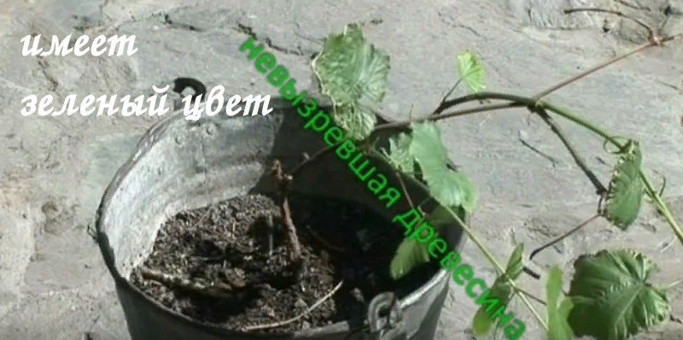

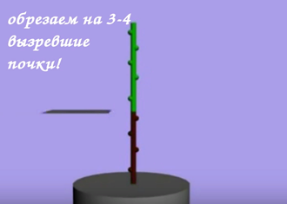
сэкономить место на подоконнике.
Корни активно образуются при температуре 20-25 градусов. Для этого стаканы с черенками на подносе устанавливают у солнечного окна над отопительным прибором. Внутри бутылки желательно выдерживать температуру + 12-18 градусов.
Благодаря этому корневая система черенка нарастает быстрее, чем побег и развитие саженца сильно ускоряется
ПЕРЕСАЖИВАЕМ САЖЕНЦЫ
В конце апреля - начале мая саженцы пересаживют в емкости большего размера и доращивают в теплице. А в конце июня саженцы пересаживают в ведра и держат на открытом воздухе.
Если в середине сентября саженцы вызрели хотя бы на 2 почки, то высаживаю их на постоянное место.
Так вот если древесина не вызрела, то в конце сентября саженцы
в ведрах заносят обратно домой и ставят возле балкона.
После листопада, а если листья так и не опали, то в начале декабря саженцы обрезают на 3-4 вызревшие
почки.
Весной из почек начинают расти побеги и в
конце мая саженцы в ведрах увозят в сад в
теплицу! На саженце оставлют 1-2 лучших
побега, а в середине сентября саженцы высаживают в траншею, в этом случае уже на следующий год саженец может плодоносить.

Slide 11
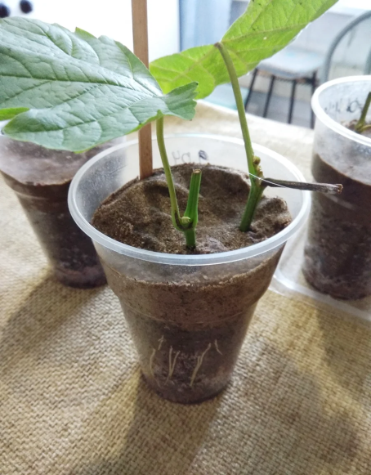
ЗЕЛЕНОЕ ЧЕРЕНКОВАНИЕ
Виноград легко укореняется и зелеными черенками. Нарезают черенки за 10-15 дней до цветения или в начале цветения. Для зеленого черенкования используют побеги, удаляемые при обломке и пасынковании. Срезанные или выломанные зеленые побеги сразу же ставят в ведро с водой.
Затем побеги разрезаем на двухпочковые черенки и быстро помещютм их в воду. Нижний срез делают наискось под нижним узлом, верхний над узлом с пеньком 2-3 см. Нижний лист удалютм, а верхний обрезают на половину, если он крупный.
Обрезанные зеленые черенки высаживают в
стаканчики или ящики и ставят в теплицу,
притеняя их укрывным материалом. Притене-
ние снимают постепенно после того, как чере-
нки явно тронулись в рост.
Осенью растения укладывают на хранение в
погреб или забирают домой, если на них нет
вызревших почек. Весной саженцы высажива-
ют на постоянное место или доращивают все
лето в ведре. В траншею высаживют в середине сентября.
Если саженцы приобретены весной, то их пересаживают в ведра и доращивают до осени. В мае в теплице, а по окончанию возвратных заморозков - на открытом месте.
А пока саженцы растут в ведрах, необходимо подготовить место для их последующей высадки в грунт на постоянное место.
ГОТОВИМ ПОСАДОЧНОЕ МЕСТО
Для посадки винограда готовим посадочные ямы или траншеи глубиной 80 - 100 см. Траншея должна быть ориентирована с юга на север. На дно ямы или траншеи нужно положить слой крупных камней или обломков кирпича.

Slide 12

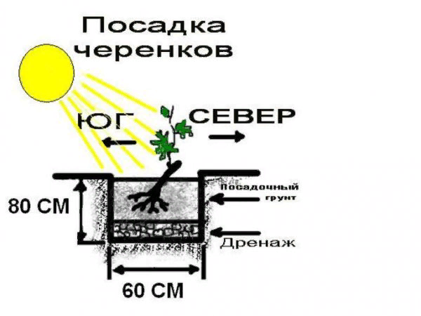
Сверху на них насыпается мелкий щебень или керамзит. Толщина двух слоёв должна быть порядка 35-40 см. Далее яма заполняется смесью песка, качественного перегноя и садовой земли, а также древесной золы.
При такой подготовке посадочного места питания винограду хватит на 10-15 лет. Это делать обязательно, если планируете вырастить сильные кусты и собирать с них большой урожай!
В процессе жизни куста подкормки делаем в виде органической мульчи, компоста или перегноя, и древесной золы. И никаких химических удобрений вам не потребуется!
Для накопления в почве гумуса, помимо мульчирования, применяем посадку сидератов.
Подготовка ям следует начинать за 1,5-2 месяца до посадки. Готовую яму нужно обильно полить, чтобы почва уплотнилась и осела. Верхний край грунта должен быть ниже края ямы на 20см.
Саженцы сажают в центр под-готовленной ямы. После посадки землю нужно немного уплот-нить. Обильного полива саженцу не требуется. Как только саже-нец пошёл в рост, полив прекра-щают, поскольку растению хва-тит почвенной влаги. За летний сезон достаточно 2-3 поливов

Slide 13
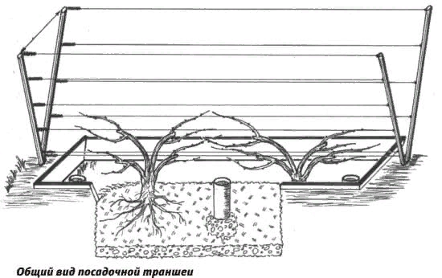
Высаживать черенки и саженцы можно в открытый грунт или использовать теплицу. Среди виноградарей есть приверженцы каждого из способов посадки. В открытом грунте Посадка черенков в открытый грунт допускается только тогда, когда почва полностью прогрелась, а возможность возникновения заморозков – минимальна. Перед высадкой черенки следует подвергнуть закаливанию. Они должны адаптироваться к уличной температуре и к тому, что температура не остаётся постоянной, а может колебаться в некоторых пределах. Сначала саженцы винограда следует выносить на улицу и размещать в тени, т.к. насыщенный ультрафиолетом солнечный свет может оказаться опасным для молодых черенков, на 20-40 минут. На второй раз время пребывания на улице можно удвоить. После цикла закаливания черенки или саженцы считаются готовыми к посадке
Выращивание винограда в теплицах имеет два основных минуса по сравнению с траншейным методом – это значитель-ные затраты на постройку теплицы и более трудоем-
кое укрытие винограда на зиму. Зато плюсов гораздо больше
Опыт: Выращивание винограда возможно даже в тепличках. с размером основания всего 2,5 на 2,5 метра(на 5 кустов винограда). Когда пора заморозков проходит, молодые побеги винограда имеют в длину уже более метра, я направляю их концы в форточки теплицы, и они, по натянутым в разные стороны от теплицы шнурам, продолжают свой рост. До осени молодые лозы успевают вырасти до 5-6 метров.

Slide 14
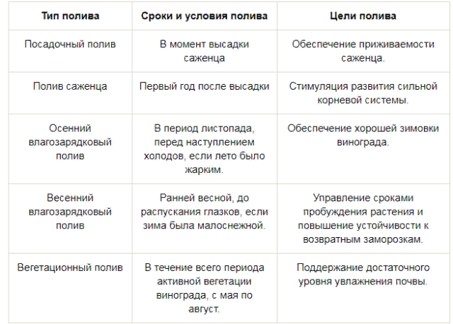
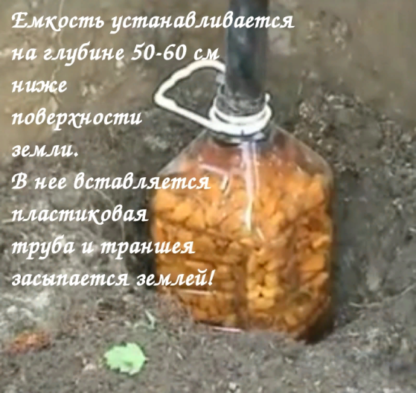
Получается, что основания кустов и урожай находится в теплице, а большая часть прироста этого года – на улице. Таким образом мне удается избежать загущения, но ранне-осенние заморозки могут в отдельные годы повреждать молодую лозу на улице, но ранне-осенние заморозки могут в отдельные годы повреждать молодую лозу на улице, тем самым нарушая процесс её вызревания.
УХОД
Грамотный уход за виноградной лозой может почти всегда гарантировать стабильный и богатый урожай. Агротехника при выращивании винограда включает в себя следующие процедуры: подкормки; полив; удобрения; профилактика болезней.
Количество, необходимое
в каждом конкретном
случае различается. Если
грунтовые воды на участке
залегают неглубоко, увлаж-
нение будет редким, либо
вовсе не нужным. Во всех
остальных случаях со вре-
мени начала вегетации сос-
тавит 450 – 500. Регулярность зависит от погоды и особенностей грунта.
Лучше всего делать полив не по поверхно-
сти, а непосредственно в зону обитания
корней. Для этого при устройстве траншеи воз-ле каждого куста делаем дренажные колодцы. Это может
быть пластиковая 5л бутылка, заполненная
щебнем, а на дне которой проделаны
отверстия.

Slide 15
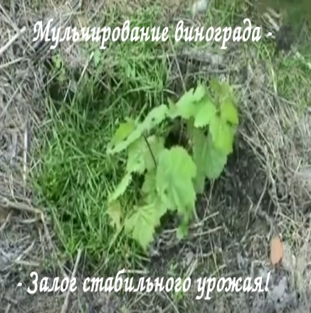
Полив может осуществляеться шлангом в трубу. Такой подпочвенный полив требует в два-три раза меньше воды, чем по голой почве. Кроме того, верхний слой почвы остается сухим, что снижает риск заболеваний. Почва в винограднике обязательно должна уйти в зиму влажной. Это необходимо для уменьшения глубины промерзания почвы и для создания запаса влаги на весну
В качестве мульчи применяем черную поли-этиленовую пленку или укрывной материал, рубероид, а лучше измельченную траву!
Голая почва сводит поливы практически к нулю, так как испаряет влагу быстрее, чем ее впиты-вает. При этом также происходит охлаждение почвы.
.
Чем удобрять: азот, калий, кальций, магний, фосфор, цинк, бор, медь и множество других.
Азот – для активного роста растения : содержат все виды навоза, птичий, утиный, куриный и голубиный помет, биогумус.
Калий – для полноценного созревания плодов, помогает растению подготовиться к зимовке: входит в состав золы, навозной жижи и ила.
Фосфор – для активного цветения, плодоношения и созревания ягод: содержится в костной и рыбокостной муке, навозе и птичьем помете.
Бор – ускоряет процесс созревания винограда, повышает сахаристость плодов. Внести как удобрение для винограда можно в виде борной кислоты.
Кальций нужен для хорошего роста лозы и корневой системы: содержится в костной муке

Slide 16
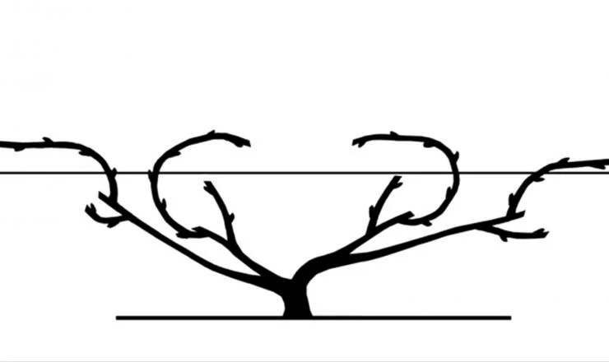
Профилактика болезней.Хороший выраженный эффект дает полив растений раствором микробной вытяжки (разведение 1:100) из таких растений как крапива, одуванчик, полынь, тысячелистник, чистотел, которые отличаются богатым химическим составом клеточного сока и прекрасно стимулируют скорость роста и процессы развития винограда и других культурных растений. Предварительно в течение 8-12 суток делается настой этих сорных растений на ЭМ-культуре ( например Байкал ЭМ)в теплом защищенном от прямых солнечных лучей месте.
ОБРЕЗКА И ФОРМИРОВКА
В первый год виноград не обрезают, а только проводят пасынкование.
В последующие годы:
В начале июня удаляют подсохшие ветки.
В середине лета проводят прищипывание побегов для лучшего роста.
После сбора урожая формируют две плодовые ветви.
На лозе оставляют два побега, остальные пасынкуют.
Таким образом к осени должно остаться четыре плодоносящие лозы и два запасных побега у основания куста.
На Урале виноградный куст формируют бесштамбовым способом. По типу многорукавного веера или косого кордона. Правильно сформирован-
ный виноград, более
зимостойкий и даёт
лучшие урожаи.

Slide 17

УКРЫТИЕ НА ЗИМУ
Лозы снимают со шпалер, укладывают на подготовленный настил в канавку.
Для профилактики грибковых болезней можно обработать 1% бордосской жидкостью, Фитоспорином.
Над канавкой выстраивают конструкцию из досок в виде шалаша, покрывают агроволокном или рубероидом.
На агроволокно в качестве утеплителя помещают слой опилок, лапника или соломы.
Накрывают плёнкой или шифе
В средней полосе России укрывать растение к зимовке следует уже при температуре 2–3 градуса в ночное время. Она возможна уже в октябре–ноябре.
Снимают укрытие в конце апреля, ориентируясь на погоду и возможность весенних заморозков. Открывать виноград нужно постепенно, чтобы он привык к окружающему воздуху.

Slide 18
Информацию подготовила :
Специалист по социальной работе Киричек В.М.
Участок №7
В работе были использованы материалы из:
1.«Справочника умелого садовода»- Ганичкина О.А.,Ганичкин А.В 2.Информационного портала – «Про сад и огород Все от А до Я»
3.Информационного портала – «Антонов Сад»
4. Информационного портала – «Приусадебное виноградарство
. Белорусии»
5. Информационного портала – «Блог Олены Непомнящей»
6. Информационного портала – «Yagoda.guru»
7. Информационного портала – «ЭКО Супер-Огород –
без особых хлопот!»
8. Информационного портала – «ПОФЕРМЕ»
9. Информационного портала – «Сады Урала»
10.Информационного портала – «Наш огород»

